Slide 1
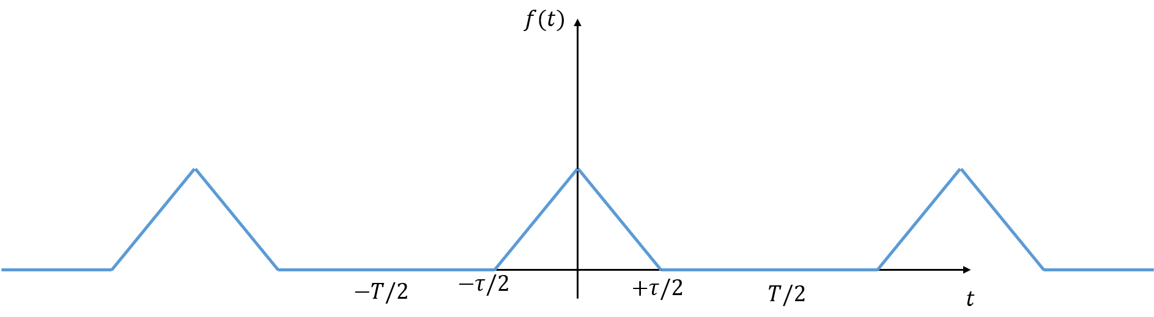
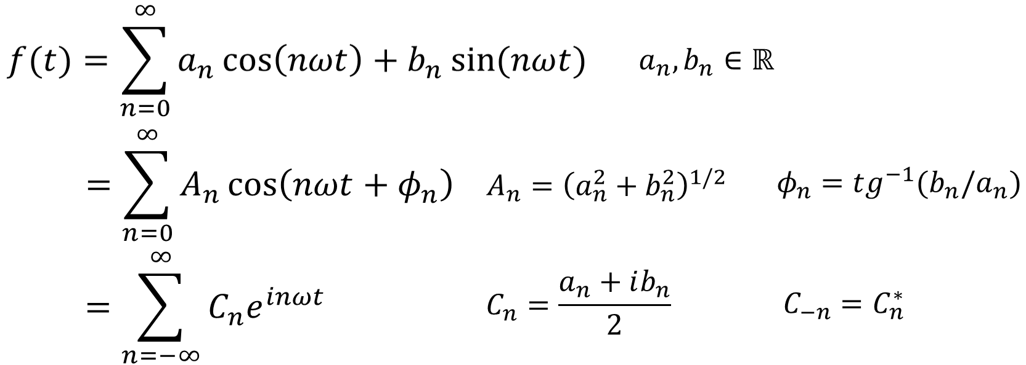
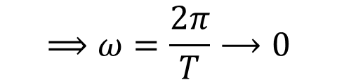
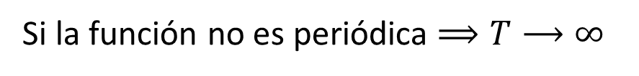
TRANSFORMADA DE FOURIER
$$⟹ω=\frac{2π}{T}⟶0$$
Si la función no es periódica $⟹T⟶∞$
$$⟹Δω=\left(n+1\right)ω−nω=ω⟶dω$$

Slide 2
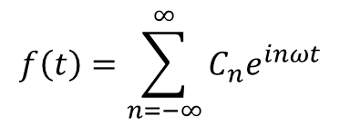
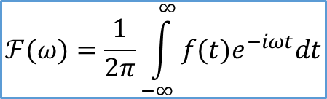
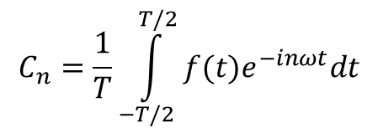
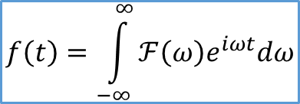
$$f\left(t\right)=\sum_{n=−∞}^{∞}{C_{n}e^{inωt}}$$
$$C_{n}=\frac{1}{T}\int_{−T/2}^{T/2}{f(t)e^{−inωt}dt}$$
En analogía con la serie de Fourier:
$$f\left(t\right)=\int_{−∞}^{∞}{ℱ\left(ω\right)e^{iωt}dω}$$
Escribimos:
Transformada inversa de Fourier
En analogía con los coeficientes de Fourier escribimos:
$$ℱ(ω)=\frac{1}{2π}\int_{−∞}^{∞}{f(t)e^{−iωt}dt}$$
Transformada directa de Fourier

Slide 3
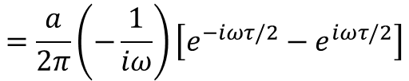

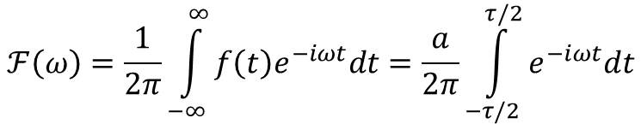



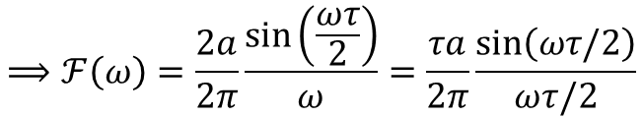


Ejemplo
$$f(t)$$
Señal “ventana”
$$a$$
$$−τ/2$$
$$τ/2$$
$$t$$
$$ℱ\left(ω\right)=\frac{1}{2π}\int_{−∞}^{∞}{f\left(t\right)e^{−iωt}dt}=\frac{a}{2π}\int_{−τ/2}^{τ/2}{e^{−iωt}dt}$$
$$=\frac{a}{2π}\left(−\frac{1}{iω}\right)\left[e^{−iωτ/2}−e^{iωτ/2}\right]$$
$$=−2i\sin{(ωτ/2)}$$
$$⟹ℱ\left(ω\right)=\frac{2a}{2π}\frac{\sin\left(\frac{ωτ}{2}\right)}{ω}=\frac{τa}{2π}\frac{\sin\left(ωτ/2\right)}{ωτ/2}$$

Slide 4
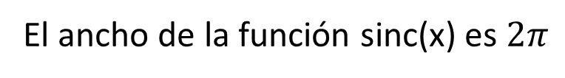





$$\frac{\sin\left(x\right)}{x}=sinc(x)$$
$$\lim_{x→0}{\frac{\sin\left(x\right)}{x}=}\lim_{x→0}{\frac{x−x^{3}/6}{x}=1}$$
$$−π$$
$$π$$
$$2π$$
El ancho de la función sinc(x) es $2π$

Slide 5


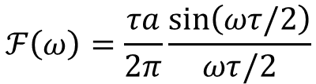
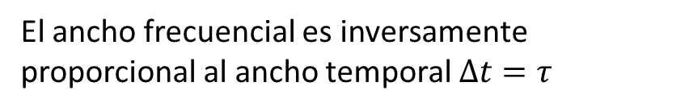
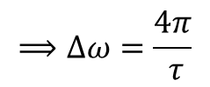

Volviendo a nuestro resultado tenemos:
$$ℱ\left(ω\right)=\frac{τa}{2π}\frac{\sin\left(ωτ/2\right)}{ωτ/2}$$
¿Cuánto vale el ancho $Δω$ de $ℱ\left(ω\right)$ ?
$$⟹\frac{ωτ}{2}=π⟹ω=\frac{2π}{τ}$$
$$⟹Δω=\frac{4π}{ τ}$$
El ancho frecuencial es inversamente proporcional al ancho temporal $Δt=τ$
$$⟹ΔωΔt=4π$$
incertidumbre de variables conjugadas

Slide 6




Podemos representar gráficamente:
$$Δt$$
$$Δω$$
$$Δω$$
$$Δt$$

Slide 7



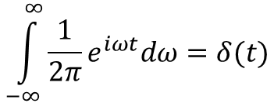
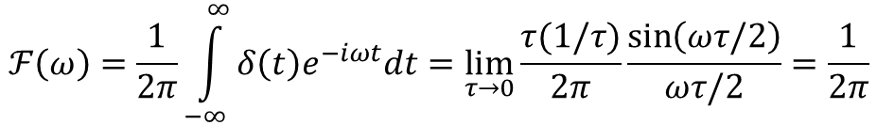

Delta de Dirac
Tomamos el límite de esta función cuando $τ→0$
$$f(t)$$
$$1/τ$$
$$f\left(t\right)=δ(t)$$
Función de Dirac
$$−τ/2$$
$$τ/2$$
$$t$$
El área vale 1
$$t$$
$$ℱ\left(ω\right)=\frac{1}{2π}\int_{−∞}^{∞}{δ\left(t\right)e^{−iωt}dt}=\lim_{τ→0}{\frac{τ(1/τ)}{2π}\frac{\sin\left(ωτ/2\right)}{ωτ/2}}=\frac{1}{2π}$$
$$\int_{−∞}^{∞}{\frac{1}{2π}e^{iωt}dω}=δ(t)$$
Haciendo la transformada inversa tenemos:

Slide 8
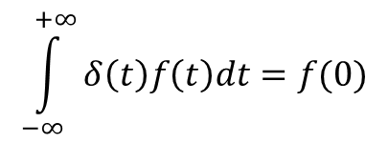

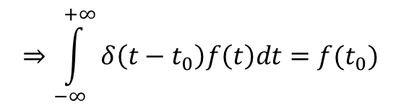

Algunas propiedades de $δ(t)$
$$\int_{−∞}^{+∞}{δ\left(t\right)f\left(t\right)dt}=f(0)$$
$$⇒\int_{−∞}^{+∞}{δ\left(t−t_{0}\right)f\left(t\right)dt}=f(t_{0})$$
Podemos hacer un corrimiento del origen de $t$:

Slide 9
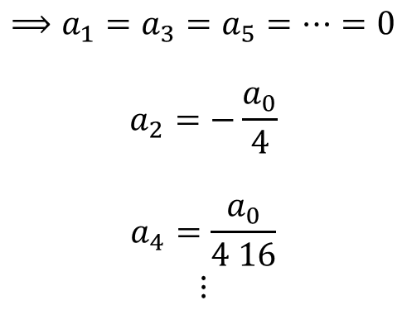
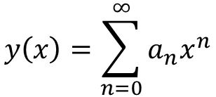
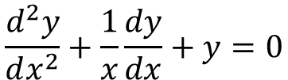
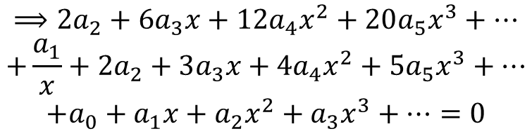
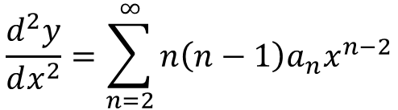
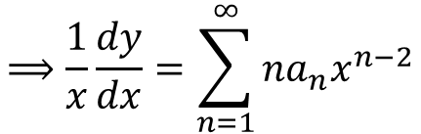
FUNCIONES DE BESSEL
Consideremos la siguiente ecuación diferencial:
$$\frac{d^{2}y}{dx^{2}}+\frac{1}{x}\frac{dy}{dx}+y=0$$
$$y\left(x\right)=\sum_{n=0}^{∞}{a_{n}x^{n}}$$
$$⟹\frac{1}{x}\frac{dy}{dx}=\sum_{n=1}^{∞}{na_{n}x^{n−2}}$$
Supongo:
$$\frac{d^{2}y}{dx^{2}}=\sum_{n=2}^{∞}{n\left(n−1\right)a_{n}x^{n−2}}$$
$$⟹2a_{2}+6a_{3}x+12a_{4}x^{2}+20a_{5}x^{3}+⋯$$
$$+\frac{a_{1}}{x}+2a_{2}+3a_{3}x+4a_{4}x^{2}+5a_{5}x^{3}+⋯$$
$$+a_{0}+a_{1}x+a_{2}x^{2}+a_{3}x^{3}+⋯=0$$
$$⟹a_{1}=0;a_{0}+4a_{2}=0;9a_{3}=0;16a_{4}+a_{2}=0$$
$$⟹a_{1}=a_{3}=a_{5}=⋯=0$$
$$a_{2}=−\frac{a_{0}}{4}$$
$$a_{4}=\frac{a_{0}}{4 16}$$
$$⋮$$

Slide 10



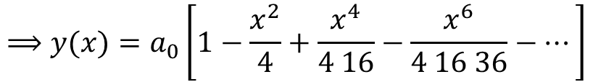


$$⟹y(x)=a_{0}\left[1−\frac{x^{2}}{4}+\frac{x^{4}}{4 16}−\frac{x^{6}}{4 16 36}−⋯\right]$$
$$={a_{0}J}_{0}(x)$$
$$=J_{0}(x)$$
Función de Bessel de orden cero
$$j_{02}$$
$$j_{01}$$
$$j_{03}$$

Slide 11
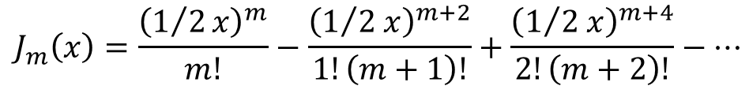
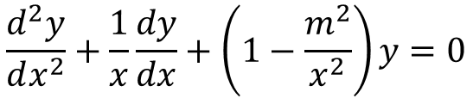


La ecuación de partida forma parte de un conjunto más general de ecuaciones dada por:
$$\frac{d^{2}y}{dx^{2}}+\frac{1}{x}\frac{dy}{dx}+\left(1−\frac{m^{2}}{x^{2}}\right)y=0$$
$$J_{m}\left(x\right)=\frac{{\left(1/2x\right)}^{m}}{m!}−\frac{{\left(1/{2 x}\right)}^{m+2}}{1!\left(m+1\right)!}+\frac{{\left(1/{2 x}\right)}^{m+4}}{2!\left(m+2\right)!}−⋯$$
Cuya solución es:
Sin embargo, esta solución no es completa pues depende de un solo coeficiente pero la ecuación es de segundo grado. La solución más general es:
$$y\left(x\right)=AJ_{m}\left(x\right)+BN_{m}(x)$$
$$N_{m}(x)$$
Función de Neumann o función de Bessel de segunda especie de orden m

Slide 12










$$J_{m}(x)$$
$$N_{m}(x)$$
$$J_{0}(x)$$
$$N_{0}(x)$$
$$N_{1}(x)$$
$$N_{2}(x)$$
$$J_{1}(x)$$
$$J_{2}(x)$$
$$j_{21}$$
$$j11$$

Slide 13
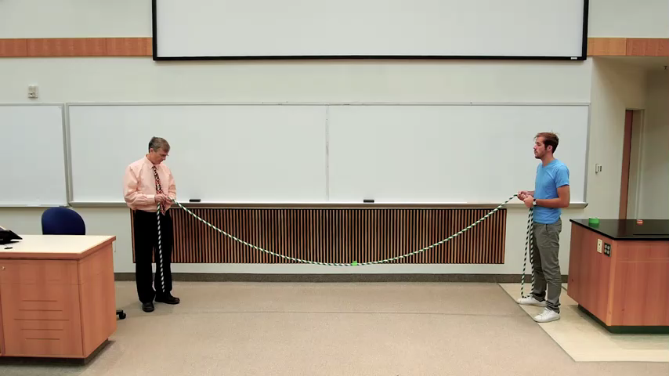


ECUACIÓN DE ONDAS 1D: ONDAS EN CUERDAS
$$\vec{T}$$
$$\vec{T}$$

Slide 14

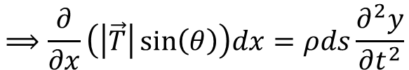












$$y$$
$$\vec{T}(x+dx)$$
$$ρ=$$
Densidad lineal de masa
$$θ(x+dx)$$
Componente vertical de la fuerza:
$$ds$$
$$dy$$
$$\left|\vec{T}\left(x+dx\right)\right|\sin{(θ(x+dx))}−\left|\vec{T}\left(x\right)\right|\sin\left(θ\left(x\right)\right)=ρds\frac{∂^{2}y}{∂t^{2}}$$
$$θ(x)$$
$$\frac{∂}{∂x}\left(\left|\vec{T}\right|\sin\left(θ\right)\right)dx$$
$$⟹\frac{∂}{∂x}\left(\left|\vec{T}\right|\sin\left(θ\right)\right)dx=ρds\frac{∂^{2}y}{∂t^{2}}$$
$$dx$$
$$\vec{T}(x)$$
Ecuación de movimiento
$$x$$
$$x+dx$$
$$x$$

Slide 15
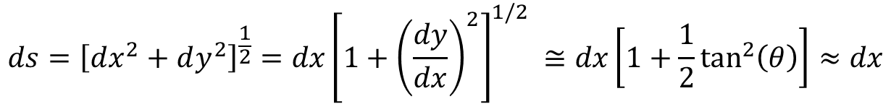

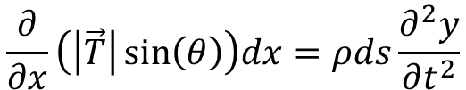
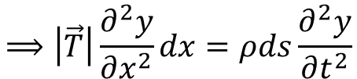




$$y$$
$$\vec{T}(x+dx)$$
$$\frac{∂}{∂x}\left(\left|\vec{T}\right|\sin\left(θ\right)\right)dx=ρds\frac{∂^{2}y}{∂t^{2}}$$
$$θ(x+dx)$$
Ecuación de movimiento
Asumimos pequeños desplazamientos de modo que $θ≪1$
$$ds$$
$$dy$$
$$⟹\sin{(θ)≅\tan\left(θ\right)=\frac{∂y}{∂x}}$$
$$θ(x)$$
También asumimos $\left|\vec{T}\right|$ constante
$$⟹\left|\vec{T}\right|\frac{∂^{2}y}{∂x^{2}}dx=ρds\frac{∂^{2}y}{∂t^{2}}$$
$$dx$$
$$ds={\left[dx^{2}+dy^{2}\right]}^{\frac{1}{2}}=dx{\left[1+{\left(\frac{dy}{dx}\right)}^{2}\right]}^{1/2} ≅dx\left[1+\frac{1}{2}\tan^{2}\left(θ\right)\right]≈dx$$
$$\vec{T}(x)$$
$$x$$
$$x+dx$$
$$x$$

Slide 16

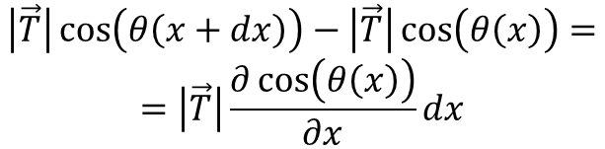
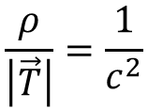


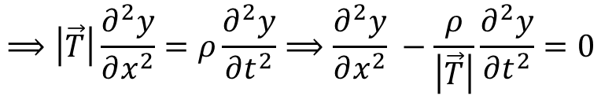




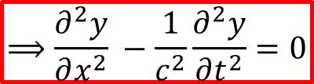

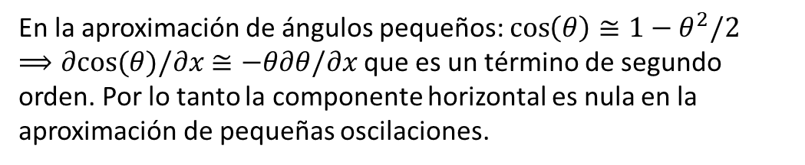
$$⟹\left|\vec{T}\right|\frac{∂^{2}y}{∂x^{2}}=ρ\frac{∂^{2}y}{∂t^{2}}⟹\frac{∂^{2}y}{∂x^{2}} −\frac{ρ}{\left|\vec{T}\right|}\frac{∂^{2}y}{∂t^{2}}=0$$
$$⟹\frac{∂^{2}y}{∂x^{2}} −\frac{1}{c^{2}}\frac{∂^{2}y}{∂t^{2}}=0$$
Ecuación de ondas 1D
$$\frac{ρ}{\left|\vec{T}\right|}=\frac{1}{c^{2}}$$
¿Qué pasa con la componente horizontal de la fuerza?
La componete horizontal es
$$=\left|\vec{T}\right|\sin\left(θ(x+dx)\right)\hat{j}$$
$$\left|\vec{T}\right|\cos\left(θ\left(x+dx\right)\right)−\left|\vec{T}\right|\cos\left(θ\left(x\right)\right)=$$
$$=\left|\vec{T}\right|\frac{∂\cos\left(θ\left(x\right)\right)}{∂x}dx$$
$$=\left|\vec{T}\right|\cos\left(θ(x+dx)\right)\hat{i}$$
$$dy$$
En la aproximación de ángulos pequeños: $\cos\left(θ\right)≅1−θ^{2}/2$
$⟹∂cos⁡(θ)/∂x$ $≅−θ∂θ/∂x$ que es un término de segundo orden. Por lo tanto la componente horizontal es nula en la aproximación de pequeñas oscilaciones.
$$=−\left|\vec{T}\right|\cos\left(θ(x)\right)\hat{i}$$
$$θ$$
$$dx$$
$$\left|\vec{T}\right|$$
$$=−\left|\vec{T}\right|\sin\left(θ(x)\right)\hat{j}$$

Slide 17
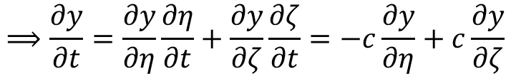
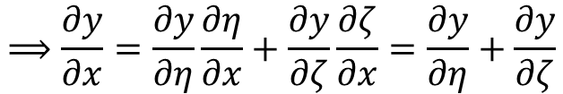

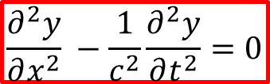

SOLUCIÓN A LA ECUACIÓN DE ONDAS: Solución de D’Alambert
$$\frac{∂^{2}y}{∂x^{2}} −\frac{1}{c^{2}}\frac{∂^{2}y}{∂t^{2}}=0$$
Cambio de variables
$$⟹\frac{∂y}{∂x}=\frac{∂y}{∂η}\frac{∂η}{∂x}+\frac{∂y}{∂ζ}\frac{∂ζ}{∂x}=\frac{∂y}{∂η}+\frac{∂y}{∂ζ}$$
$$η=x−ct$$
$$ζ=x+ct$$
$$⟹\frac{∂y}{∂t}=\frac{∂y}{∂η}\frac{∂η}{∂t}+\frac{∂y}{∂ζ}\frac{∂ζ}{∂t}=−c\frac{∂y}{∂η}+c\frac{∂y}{∂ζ}$$
$$⟹\frac{∂^{2}y}{∂x^{2}}=\left(\frac{∂^{2}y}{∂η^{2}}+\frac{∂^{2}y}{∂η∂ζ}\right)\frac{∂η}{∂x}+\left(\frac{∂^{2}y}{∂ζ∂η}+\frac{∂^{2}y}{∂ζ^{2}}\right)\frac{∂ζ}{∂x}=\frac{∂^{2}y}{∂η^{2}}+\frac{∂^{2}y}{∂ζ^{2}}+2\frac{∂^{2}y}{∂η∂ζ}$$
$$⟹\frac{∂^{2}y}{∂t^{2}}=\left(−c\frac{∂^{2}y}{∂η^{2}}+c\frac{∂^{2}y}{∂η∂ζ}\right)\frac{∂η}{∂t}+\left(−c\frac{∂^{2}y}{∂ζ∂η}+c\frac{∂^{2}y}{∂ζ^{2}}\right)\frac{∂ζ}{∂t}=c^{2}\frac{∂^{2}y}{∂η^{2}}+c^{2}\frac{∂^{2}y}{∂ζ^{2}}−2c^{2}\frac{∂^{2}y}{∂η∂ζ}$$

Slide 18

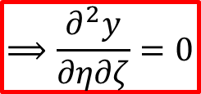

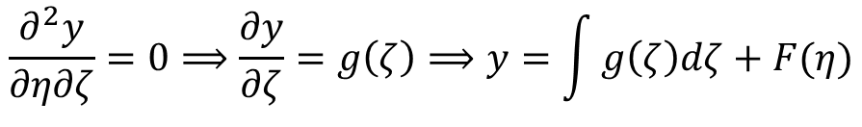
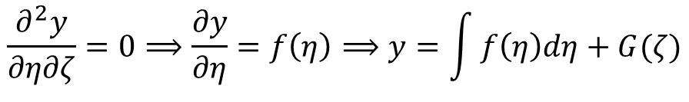


$$⟹\frac{∂^{2}y}{∂x^{2}} −\frac{1}{c^{2}}\frac{∂^{2}y}{∂t^{2}}=\frac{∂^{2}y}{∂η^{2}}+\frac{∂^{2}y}{∂ζ^{2}}+2\frac{∂^{2}y}{∂η∂ζ}−\frac{1}{c^{2}}\left[c^{2}\frac{∂^{2}y}{∂η^{2}}+c^{2}\frac{∂^{2}y}{∂ζ^{2}}−2c^{2}\frac{∂^{2}y}{∂η∂ζ}\right]=0$$
$$⟹\frac{∂^{2}y}{∂η∂ζ}=0$$
Ecuación de ondas en las variables $η$ y $ζ$
$$=F(η)$$
Solución:
$$\frac{∂^{2}y}{∂η∂ζ}=0⟹\frac{∂y}{∂η}=f\left(η\right)⟹y=\int{f\left(η\right)dη}+G(ζ)$$
$$\frac{∂^{2}y}{∂η∂ζ}=0⟹\frac{∂y}{∂ζ}=g\left(ζ\right)⟹y=\int{g\left(ζ\right)dζ}+F(η)$$
$$=G(ζ)$$
$$⟹y\left(η,ζ\right)=F\left(η\right)+G(ζ)$$

Slide 19

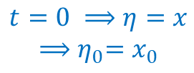


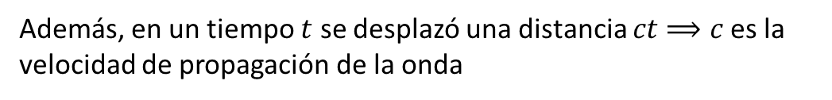





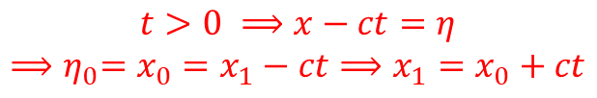
Recordemos que:
$$η=x−ct$$
$$y\left(x,t\right)=F\left(x−ct\right)+G(x+ct)$$
$$ζ=x+ct$$
Solución general a la ecuación de ondas
Interpretación del resultado: supongo $G\left(ζ\right)=0$
$$t=0 ⟹η=x$$
$${⟹η}_{0}=x_{0}$$
$$F(x)$$
$$t=0$$
La función $F(x)$ se desplaza en sentido positivo de $x$
$$x_{0}$$
$$x_{1}=x_{0}+ct$$
$$x$$
$$t>0 ⟹x−ct=η$$
$${⟹η}_{0}=x_{0}=x_{1}−ct⟹x_{1}=x_{0}+ct$$
Además, en un tiempo $t$ se desplazó una distancia $ct$ $⟹c$ es la velocidad de propagación de la onda

Slide 20
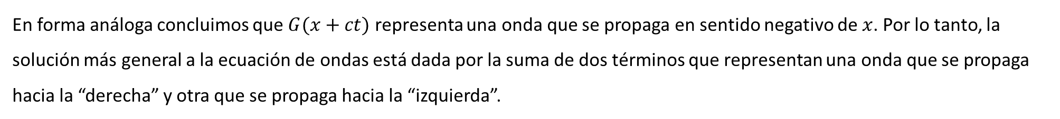
En forma análoga concluimos que $G(x+ct)$ representa una onda que se propaga en sentido negativo de $x$. Por lo tanto, la solución más general a la ecuación de ondas está dada por la suma de dos términos que representan una onda que se propaga hacia la “derecha” y otra que se propaga hacia la “izquierda”.

